Slide 1
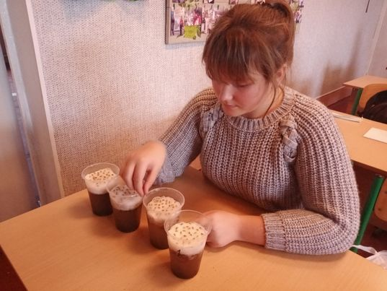
Оцінка токсичності ґрунтів з використанням рослинних біотесторів
Номінація
“ Еколог – Юніор ”
МАН - Юніор Дослідник 2021
Роботу виконала: Кабанець Вероніка Віталіївна
Вихованка гуртка “ Основи фенології “
КЗ КОР “ Центр творчості дітей та юнацтва Київщини “
Учениця 8 класу
ОЗОНЗ “Жоравський НВК “ЗОШ І-ІІІ ст.- ДНЗ (ясла-садок)” Яготинської міської ради Бориспільського району Київської області
Керівник: Бойко Наталія Василівна
Керівник гуртка “ Основи фенології “
КЗ КОР “ Центр творчості дітей та юнацтва Київщини “

Slide 2
В грудні 2017 року в Київській області прийнято до експлуатації Свинокомплекс № 9 на території Двірківщинської сільської ради Яготинського району. Тваринницька ферма має закінчений виробничий цикл відгодівлі 30-ти тисяч голів свиней на рік. Власник - спільне українсько-великобританське товариство з обмеженою відповідальністю «Нива Переяславщини», для якого виробництво свинини – пріоритетний напрямок діяльності.
Найбільшим джерелом забруднення на свинокомплексі є гній. Від нього в атмосферне повітря викидається чотири основні небезпечні речовини. Це сірководень, метан, аміак та вуглекислий газ.
З цих пір жителі навколишніх сіл потерпають від їдкого запаху, що доноситься від свинокомплексу.
Гіпотеза: парникові гази (насамперед сірководень і аміак) , що утворюються на свинокомплексі і викидається в повітря негативно впливають на якісний склад ґрунту

Slide 3
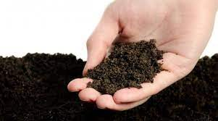
Мета роботи: оцінити токсичність зразків ґрунту, відібраних на різних відстанях від свинокомплексу №9, з використання рослинних біотесторів
У відповідності до поставленої мети визначені наступні завдання:
засвоїти методи відбору зразків ґрунту для біоіндикаційних досліджень;
опанувати методику визначення токсичності ґрунтів та ґрунтових витяжок за реакціями рослин-індикаторів, а також навчитися оцінювати вплив свинокомплексів за цим показником на стан компонентів довкілля;
вибрати ділянки дослідження, відібрати зразки ґрунту;
проростити на водних витяжках з ґрунту рослини – індикатори, провести вимірювання і обробити результати експерименту:
обчислити величину фітотоксичного ефекту від дії парникових газів, насамперед метану та аміаку, які утворюються на свинокомплексі і викидається в повітря.
Для проведення досліджень виділено наступний ряд послідовних етапів:
Підготовчий – вивчення відповідної літератури, вибір методики досліджень.
Експериментальний – проведення вимірів об’єктів
Камеральний – обробка отриманих даних.
Аналітичний – виявлення закономірностей.

Slide 4
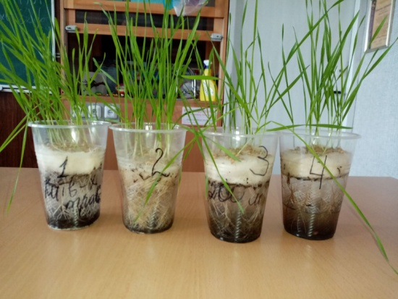
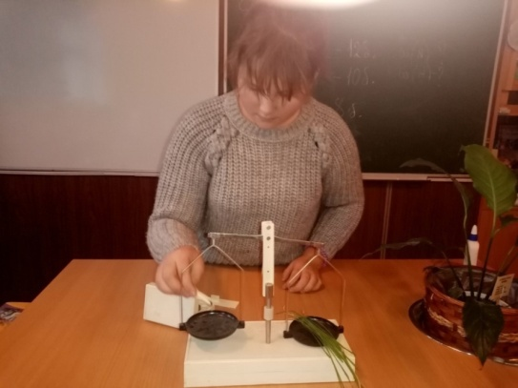
Предмет дослідження: токсичність ґрунту
Об’єкт дослідження: озима пшениця сорту “ Джерсі ” урожаю 2020 року
Інформаційною базою дослідження є наукові праці вітчизняних вчених із досліджуваної проблеми: Клименко М.О., Прищепа А.М., Вознюк Н.М., Калінін М.І., Єлісєєв В.В. та інших.
У зв’язку зі збільшенням антропогенного навантаження вивчення такої складової урбоекосистеми, як ґрунтовий покрив надзвичайно актуальне.
Особистий внесок учениці в одержанні результатів досліджень полягає в самостійному виконанні науково-дослідної програми, обробці й аналізу даних, вивченні й узагальненні отриманих даних.

Slide 5
Робота починалася з вибору чотирьох моніторингових точок , які перебувають на різних відстанях від потенційного джерела забруднення (свинокомплекс №9). Точка №1 – 500 м від свинокомплексу №9; точка №2 – 1780 м (с. Двірківщина); точка №3 – 1780 м (с.Божки); точка №4 – 6400 м (с. Сулимівка) Остання ділянка була відібрана там, де рослини в найменшій мірі підпадають під вплив чинників антропогенного походження, а тому розглядається як контрольна. Досліджували токсичність проб водних витяжок ґрунту за методом «Пророщування тест-культур на «плаваючих дисках»

Slide 6
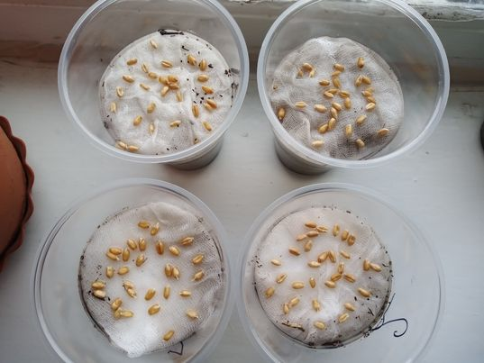
Насіння індикаторної культури пророщували на спеціальних плаваючих кільцях з пінопласту, обтягнутих марлею
В якості біоіндикатора використовували насіння озимої пшениці
сорту “ Джерсі “ урожаю 2020 року

Slide 7
Проводили виміри довжини кореневої системи

Slide 8
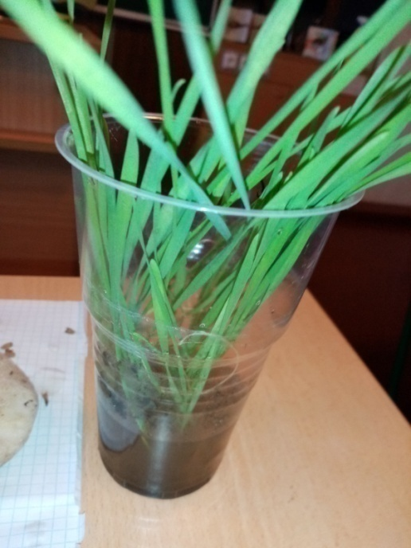
Проводили виміри довжини надземної частини рослини

Slide 9
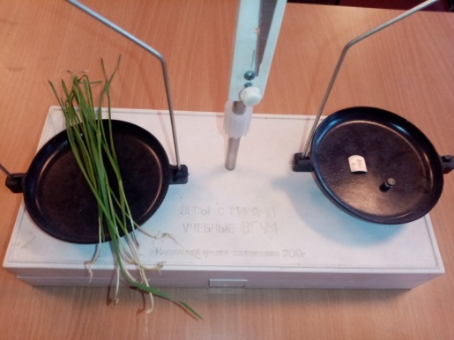
Визначали сиру масу десяти найбільш типових проростків

Slide 10
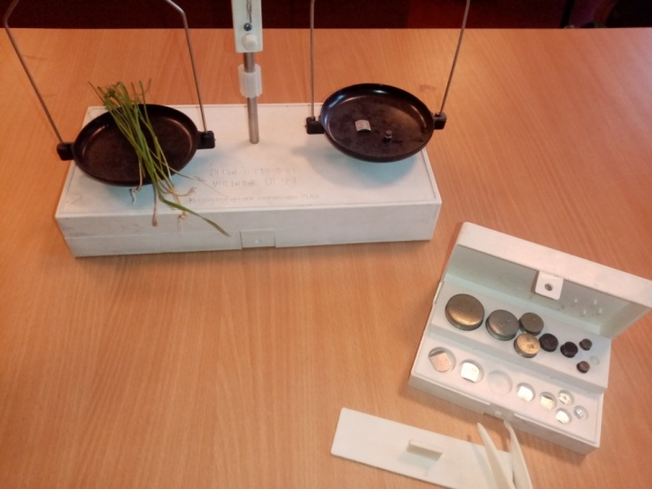
Рослини поміщали у паперові пакети, висушували протягом декількох днів і зважували

Slide 11
Фітотоксичний ефект ґрунтів за висотою рослин, довжиною коренів. сирою та сухою масою
Найменші морфометричні параметри досліджувані об’єкти мали в точці №1 (500 м від свинокомплексу)

Slide 12
Рівень токсичності ґрунтів відібраних на відстані 500 м, 1780 м. (с. Божки) від свинокомплексу №9 відповідають середньому рівню токсичності ; 1780 м (с. Двірківщина) – слабкому рівню токсичності
Середній фітотоксичний ефект ґрунтів
Результати обчислення середнього рівня фітотоксичного ефекту показали, що з віддаленням від свинокомплексу показники росту рослин поступово покращуються, і фітотоксичність ґрунту знижується з 25.97 % (середній рівень) на відстані 500 м до 13.5 % (слабкий рівень) на відстані 1780 м (с. Двірківщина).

Slide 13
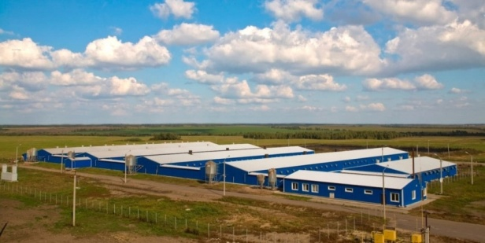
ВИСНОВКИ
У зв’язку зі збільшенням антропогенного навантаження вивчення такої складової урбоекосистеми, як ґрунтовий покрив надзвичайно актуальне.
1. Оцінка ростових параметрів тест-рослин, вирощених на витяжці з ґрунту, відібраному за 6400 м від свинокомплексу №9 на території села Сулимівка, засвідчила, що досліджувані рослини характеризувалися найбільшими показниками розвитку підземної та наземної частин, отже ця точка прийнята за контроль. Найменші морфометричні параметри досліджувані об’єкти мали в точці №1 (500 м від свинокомплексу).
Рівень токсичності ґрунтів відібраних на відстані 500 м, 1780 м. (с. Божки) від свинокомплексу №9 відповідають середньому рівню токсичності. 1780 м (с. Двірківщина) - слабкому рівню токсичності.
Результати обчислення середнього рівня фітотоксичного ефекту показали, що з віддаленням від свинокомплексу показники росту рослин поступово покращуються, і фітотоксичність ґрунту знижується з 25.97 % (середній рівень) на відстані 500 м до 13.5 % (слабкий рівень) на відстані 1780 м (с. Двірківщина).

Slide 14
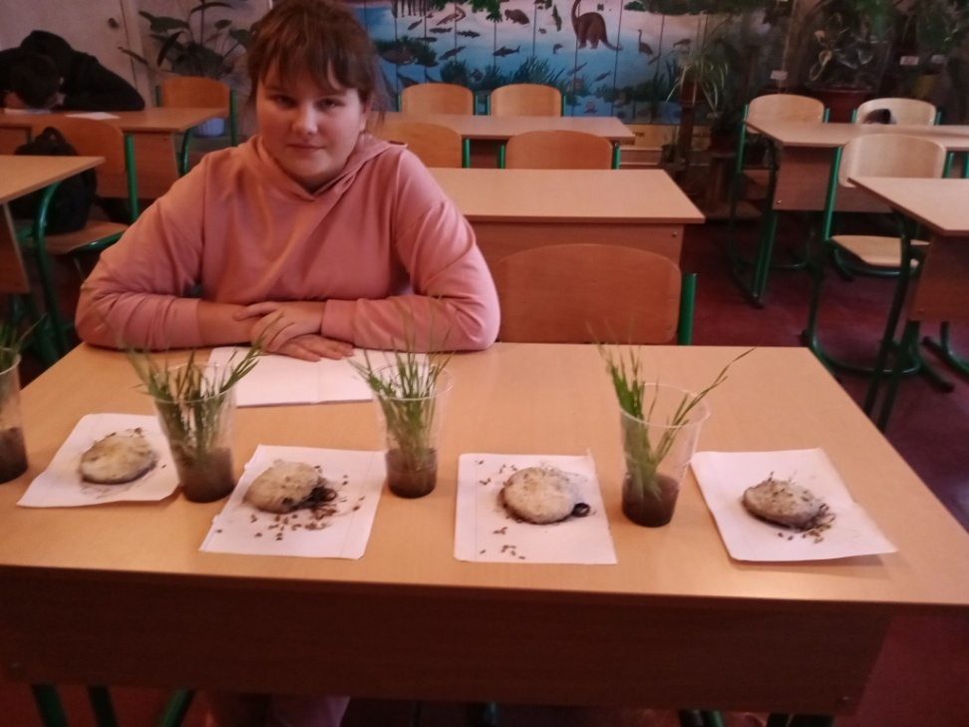
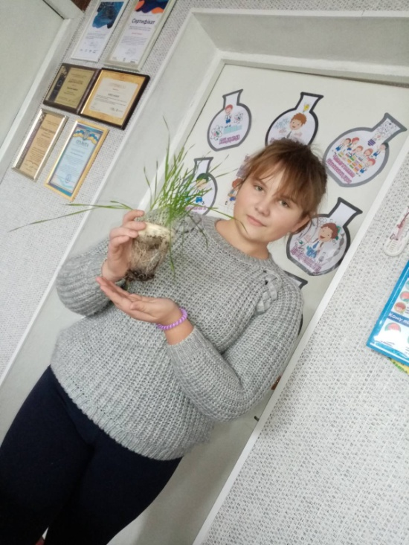
Запропонований метод біоіндикації дає достовірні результати, тому може бути рекомендованим для визначення екологічного стану ґрунтів.
Під час дослідницької роботи були отримані результати, що підтверджують висунуте нами припущення: парникові гази (насамперед сірководень і аміак) , що утворюються на свинокомплексі і викидається в повітря негативно впливають на якісний склад ґрунту

Slide 15
СПИСОК ВИКОРИСТАНИХ ДЖЕРЕЛ
Наказ МОЗ України «Про затвердження Державних санітарних правил планування та забудови населених пунктів» № 173 від 19.06.1996).
Біоіндикація. Методичні рекомендації до виконання лабораторних робіт студентами напряму підготовки 6.040106 «Екологія, охорона навколишнього середовища та збалансоване природокористування» / А.І. Горова, А.В. Павличенко, О.О. Борисовська, В.Ю. Ґрунтова, О.В. Деменко; Д.: Національний гірничий університет, 2014. – 76 с
.Біорізноманіття та роль тварин в екосистемах: Матеріали VІІІ Міжнародної наукової конференції. – Дніпропетровськ: Ліра, 2015. – С. 9-10.
Бурдин К.С. Основы биологического мониторинга. – М.: изд-во МГУ, 1985. - 160 с.
Вайнерт Т., Вальтер Р. Биоиндикация загрязнителей наземных экосистем/ Под ред. Р. Шуберта. М.: Мир, 1988. 350 с.
Израэль Ю. А. Экология и контроль состояния природной среды. Л.: Гидрометеоиздат, 1979. 548 с.
Калінін М.І., Єлісєєв В.В. Біометрія: Підручник для студентів вузів біологічних та екологічних напрямків.− Миколаїв: Вид-во МФ НаУКМА, 2000.− 204 с.
Клименко М.О., Прищепа А.М., Вознюк Н.М. Моніторинг довкілля. – К.: Академія, 2006. – 360 с.
Обстеження та районування території за ступенем впливу антропогенних чинників на стан об’єктів довкілля з використанням цитогенетичних методів: методичні рекомендації / А. І. Горова, С. А. Риженко, Т. В. Скворцова та ін.; відповід. ред.: А. М. Пономаренко, С. А. Омельчук [видання офіційне]. – К. : 2007. – 36 с.
Руденко С.С., Костишин С.С., Морозова Т.В. Загальна екологія: практичний курс. Частина 1. Чернівці.: Рута, 2003. – 320 с.
Федорова А.И., Никольская А.Н. Практикум по экологии и охране окружающей среды: Учебное пос. − Воронеж: Воронеж. гос. ун-т, 1997. − 305 с.

